Slide 2
Organizacja egzaminu maturalnego
Rok szkolny 2015/2016

Slide 3
Organizacja egzaminu maturalnego
Deklaracje i opłaty za egzamin maturalny
Kompletowanie danych zdających
Wskazanie sposobu i warunków przeprowadzenia egzaminu
- komunikat w sprawie dostosowań
- załącznik 4 b
Przekazywanie danych zdających do OKE
Przygotowania do egzaminów

Slide 4
Opłaty za egzamin
Kto i jaką deklaracje składa w szkole
- uczniowie którzy kończą szkołę w 2015/2016, - absolwenci LO, którzy ukończyli szkołę w 2014/2015
- absolwenci szkoły ponadgimnazjalnej (technikum i liceum oprócz 2014/2015 )
Stara formuła
1d_S

Slide 5
Opłaty za egzamin
Opłaty wys. 50 zł za egzamin wnoszą absolwenci, którzy przystępują do egzaminu:
z tego samego przedmiotu obowiązkowego lub z tego samego przedmiotu dodatkowego na tym samym poziomie po raz 3 i kolejny
z tego samego przedmiotu dodatkowego na tym samym poziomie, który w poprzednim roku lub w poprzednich latach zgłaszali w deklaracji, ale do niego nie przystąpili
Również, jeśli minął okres 5 lat i zaczyna zdawanie od nowa

Slide 6
Wnoszenie opłat
Dyrektor OKE może zwolnić z opłaty osobę o niskim dochodzie, jeżeli ten dochód nie jest większy niż 674 zł
Procedura wnoszenia opłat
Wniosek o zwolnienie z opłaty zał. 26 b wraz z dokumentem potwierdzającym wysokość dochodów
Wpłata 50 zł za egzamin na konto OKE nr….....
www.oke.krakow.pl
Rejestracja wpłat w OKE
Wysłanie wykazu zdających, którzy nie wnieśli opłaty i zostaną skreśleni z OBIEGU
Złożenie/przekazanie do OKE dowodu wpłaty wraz z zał. 26 a
Sporządzenie zestawienia kontrolnego
do 31 grudnia
od 1 stycznia do 7 lutego
do 7 lutego
do 16 lutego
do 23 lutego

Slide 7
Przekazanie danych uczniów do OKE
Krok 2
Krok 3
Krok 4
Kontrola danych
Krok 1
do 15 lutego

Slide 8
Dostosowanie warunków egzaminu
Procedura
Dyrektor szkoły zapoznaje uczniów i rodziców z możliwymi dostosowaniami form i warunków
Rada Pedagogiczna lub PZE wskazują sposoby dostosowania
Dyrektor informuje na piśmie ucznia lub absolwenta o wskazanych sposobach dostosowania warunków
Uczniowie i absolwenci składają oświadczenie o korzystaniu albo rezygnacji ze wskazanych sposobów dostosowania
do 30 września
Załącznik 4 b
do 10 lutego
do 15 lutego

Slide 10
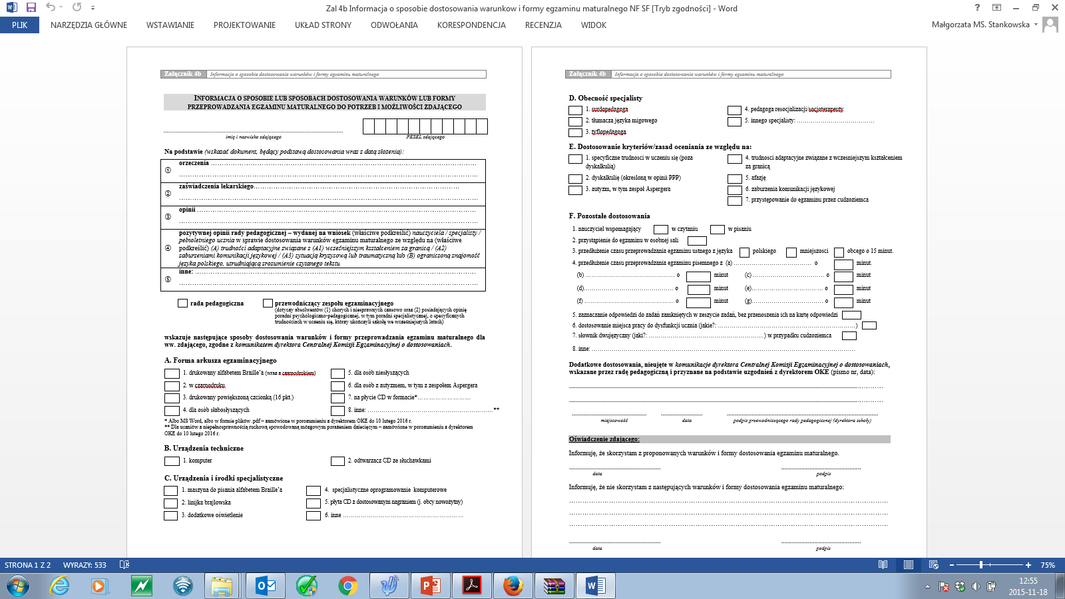

Slide 11
Kompletowanie danych uczniów
Dostosowanie warunków
Dodatkowe materiały egzaminacyjne
Typ arkusza egzaminacyjnego
Inne sposoby dostosowania warunków...
Dostosowanie kryteriów oceniania

Slide 12
Przekazanie danych uczniów do OKE
Krok 2
Krok 3
Krok 4
Kontrola danych
Krok 1
do 15 lutego 2016

Slide 13
Przekazanie danych uczniów do OKE

Slide 14
Przekazanie danych uczniów do OKE

Slide 15
Przekazanie danych uczniów do OKE

Slide 16
Przekazanie danych uczniów do OKE

Slide 17
Zgłaszanie danych do OKE

Slide 18
Zgłaszanie danych do OKE

Slide 21
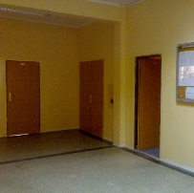
Zakładka zamówione arkusze - OBIEG
Zamówienie główne
Płyty CD
z j. obcych
Liczba arkuszy
Liczba płyt CD
Typy arkuszy egzaminacyjnych
Zamówienie dodatkowe
Arkusze dla nauczycieli wspomagających
Arkusze na płycie CD
w formie plików
Płyty CD z j. obcych z wydłużonymi przerwami
Dodatkowe arkusze (dla uczniów z MPD)

Slide 22
Dokumentacja w systemie OBIEG
×
1
Lista obecności
2
Protokół sprawdzania

Slide 23
Wstępny projekt

Slide 24
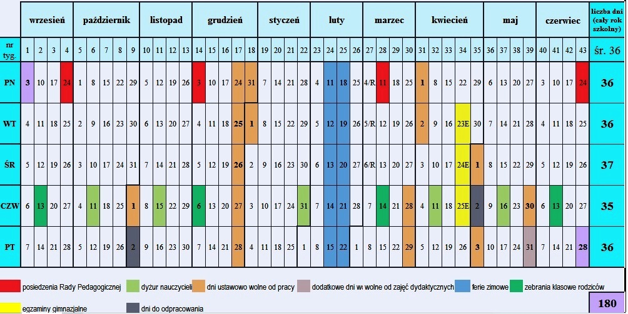
Proces organizacji egzaminów
?

Slide 25
Błędy zidentyfikowane w szkole
?
Błędy w zgłaszaniu danych do OKE
Źle spakowane prace i błędy w opisywaniu kopert
Niezaznaczenie odpowiednich informacji na pracach i kartach
Niedopilnowanie aby usunięto z sali pomoce dydaktyczne i aby zdający nie wnosili na salę niebieskich długopisów, korektorów i urządzeń telekomunikacyjnych
Błędy w kodowaniu prac
Błędy w wypełnianiu dokumentacji
Błędna liczba punktów wpisana z egzaminu ustnego (np. zamiast liczby punktów wpisano nr zestawu)

Slide 26
Listy kontrolne

Slide 27
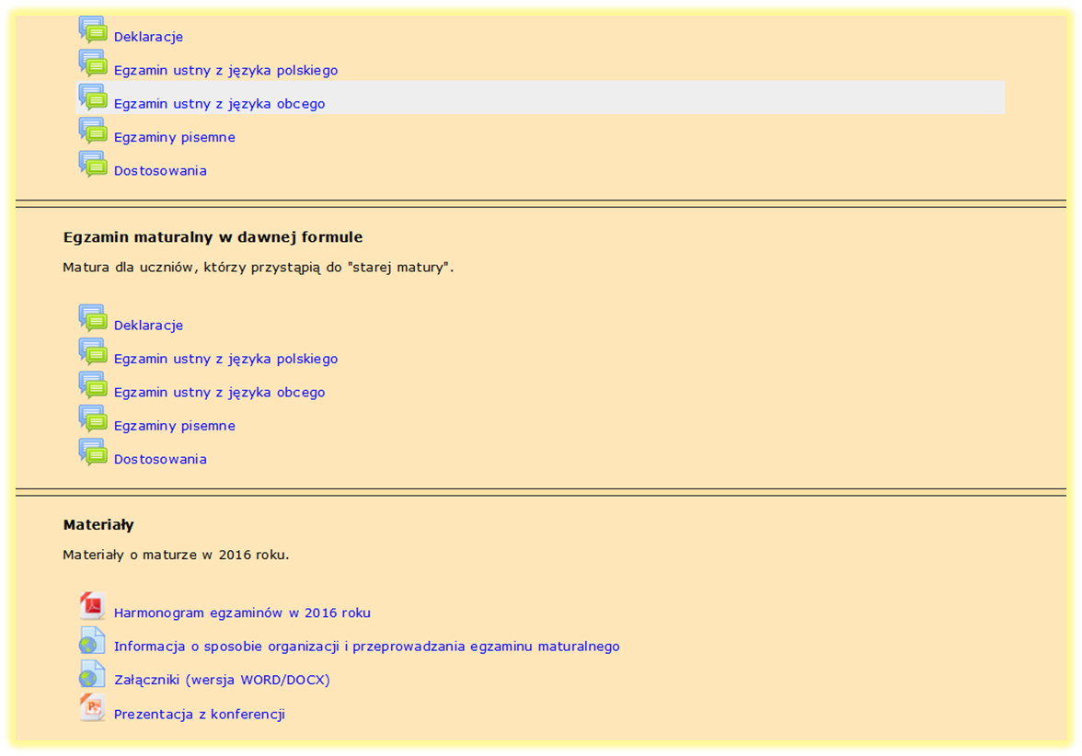
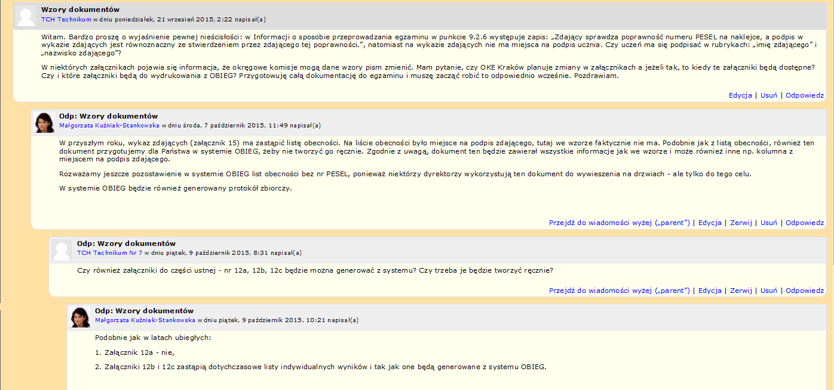
Kurs na platformie MOODLE

Slide 29
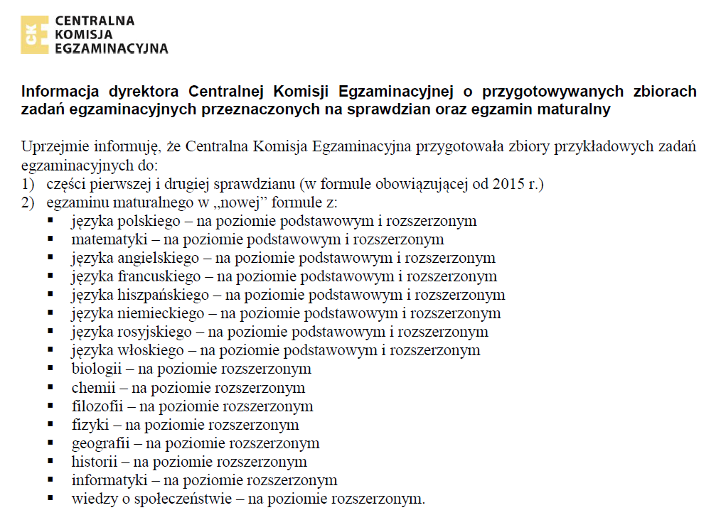

Slide 30
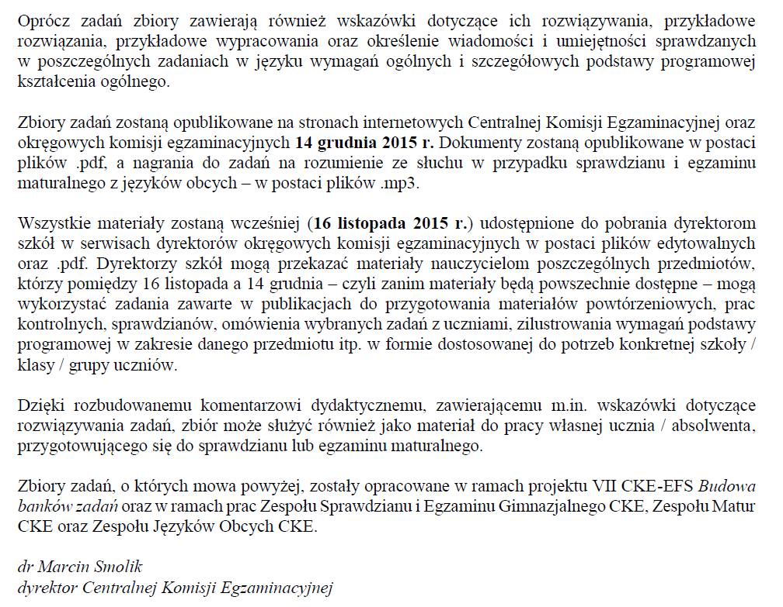
Zbiory zadań egzaminacyjnych,
wskazówki,
przykładowe rozwiązania i wypracowania ze wskazaniem wiadomości i umiejętności z podstawy programowej

Slide 31
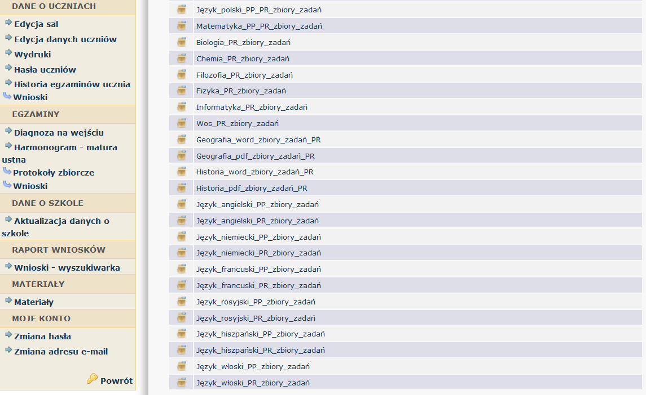
Zbiory zadań w roku 2015/2016

Slide 33
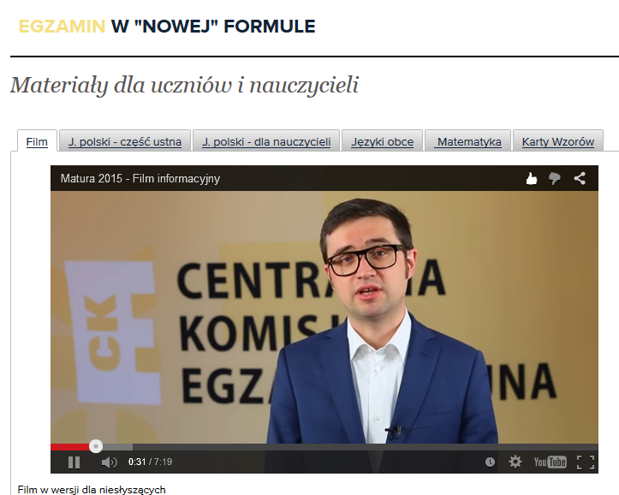

Slide 34
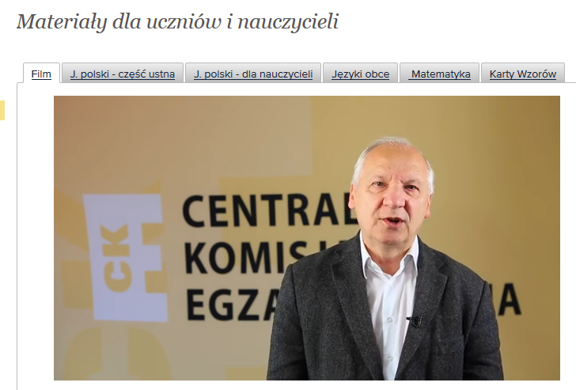

Slide 35
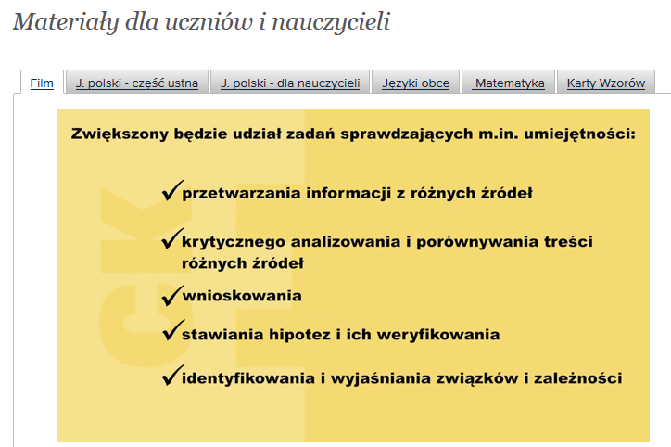

Slide 36
Dziękujemy za uwagę
Dr Maria Krystyna Szmigel – wicedyrektor OKE
Małgorzata Kuźniak-Stankowska - kierownik WOA

